Slide 1
14/08 AL 21/08

Slide 2

Resumen Ejecutivo - JM
Contenido Digital
Comunicación Directa
Total de contenidos implementados
Pauta Digital
6 envíos de Mail
3 campañas de
Call Center
28
Impresiones:
6.487.855
Mails entregados:
538.291
Base discada:
6.851
*Meta:
10
Google:
8
Programmatic
10
Frecuencia:
6
Aperturas:
208.765 (39%)
Contactados:
1.616 (24%)
Meta
Google
Programmatic
Impresiones:
2.167.036
Impresiones:
905.782
Impresiones:
3.415.037

Slide 3

Resumen Ejecutivo - GCBA
Contenido Digital
Comunicación Directa
Total de contenidos implementados
Pauta Digital
73 envíos de Mail
8 campañas de
Call Center
270
Impresiones:
92.552.008
Mails entregados:
2.407.173
Base discada:
19.788
*Meta:
95
Google:
63
Programmatic
112
Frecuencia:
18,5
Aperturas:
631.920 (26%)
Contactados:
7.308 (37%)
3 envíos de SMS
Meta
Google
Programmatic
Impresiones:
28.005.174
Impresiones:
19.363.578
Impresiones:
45.183.256
SMS entregados:
3.614
Clics en enlace:
88 (2%)

Slide 4

Uno a uno en barrios
Semana JM

Slide 5





Uno a uno en Parque Avellaneda (12/08)
128
10
Inscriptos
Asistentes
PRE
Convocatoria
BENCHMARKS
Meta: CTR 2,1% Programmatic:CTR 1,34%
POST
Difusión
BENCHMARKS
Meta: VTR 6,6% | Google: VTR 81,8% | Programmatic: VTR 70,15%
Meta
Programmatic
Meta
Google
Programmatic
ALCANCE
IMPRESIONES
ALCANCE
IMPRESIONES
IMPRESIONES
21.401
86.572
44.296
126.047
28.529
IMPRESIONES
CLICS (CTR)
IMPRESIONES
VISUALIZACIONES (VTR)
VISUALIZACIONES (VTR)
65.554
148 (0,17 %)
71.565
110.364 (90,41%)
17.170 (60,18%)
CLICS (CTR)
VISUALIZACIONES (VTR)
1.324 (2,02%)
10.609 (14,82%)
Parciales
PRE + POST
55.255
377.997
6,8
138.143
1.472
Resultados parciales
Fecha de fin: 24/08
Usuarios alcanzados
Impresiones
Frecuencia estimada
Visualizaciones
clics

Slide 6
Encuentro temático
Salud en Eje Sur (14/08)

Slide 7


Encuentro Temático: Salud en Eje Sur (14/08)
Iceberg
Mail: 619 (72%)
Call + IVR: 130 (15%)
Digital: 96 (11%)
Difusión: 10 (2%)
186 (22%)
Asistentes
855
Inscriptos
Impacto (a cuántas personas llegamos efectivamente)
Efectivos
Clics (CTR)
Clics (CTOR)
Marque 1
1.146 (84%)
46.928 (3,46%)
1.157 (2%)
304
Contactados
Impresiones
Aperturas (OR)
Escucha +75%
1.362 (22%)
1.356.770
51.554 (21%)
33.139 (34%)
Alcance
Atendidos
54.054 (35,75%)
96.549 (90%)
Alcance objetivo (a cuántas personas podemos llegar)
Base llamada
Mails entregados
Llamados
6.294
244.998
107.194
Habitantes del eje
151.200
Base total
Mails enviados
Audiencia
6.294
248.980
107.194
Benchmarks:
Mail: OR : 22% CTOR: 3%
IVR: Escucha +75%: 40%
Digital: CTR: 1,3%
Notes:
ANTECEDENTES
Temática sobre Seguridad en Eje Oeste el 14/03 (misma audiencia): 521 inscriptos y 144 asistentes (28% de asistencia).
Temática sobre Movilidad en Eje Sur el 26/03 (misma temática): 698 inscriptos y 200 asistentes (29%). Esta vez hubo más inscriptos pero menor asistencia.

Slide 8
M2
Alcance semanal

Slide 9
Comunicación Directa | Envío semanal de M2
M2
24 envíos
Mails enviados
760.702
14 Proyectos
Habilitación Colectora Sur AU Dellepiane
Cierre estación Entre Ríos (Línea E)
Cortes y desvíos por evento deportivo (Corré en Caballito)
Cambio de sentido - Cafayate
PBN Irigoyen
Obras en parques y plazas (Plaza Constitución)
Más servicios en tu barrio
Fin de obra - Calle Necochea
Poda
Recambio tecnológico
Luminarias
Vías Peatonales
Repavimentación
Pluviales
Mail
Mails entregados
752.254
Aperturas (OR)
194.381 (26%)
Clics (CTOR)
3.748 (2%)

Slide 10
Campaña destacada
Desarticulación de banda narco en Barrio Mugica (Lugano)

Slide 11



Herramientas y audiencias
Desarticulación de banda narco en Barrio Mugica
Meta
Google
Mail
Herramientas
Programmatic
Audiencias
Formatos
Digital y Directa
Digital
Vecinos de la Ciudad Autónoma de Buenos Aires
Vecinos de Villa Lugano
Vecinos de Barrios Priorizados
Interesados en seguridad de barrios cercanos
Apertores de envíos similares
Video Meta, YouTube y Programmatic

Slide 12



Formatos digitales implementados
Desarticulación de banda narco en Barrio Mugica
Video YouTube/Programmatic
Video Meta

Slide 13
Resultados agregados (parciales)
Desarticulación de banda narco en Barrio Mugica
Directa
Digital
^{625.977}
^{4.509.115}
^{7,2}
^{299.798}
^{103.194 (34%)}
Usuarios alcanzados
Impresiones
Frecuencia estimada
Entregados
Aperturas
^{3.850}
^{2.686.280}
Clics
Visualizaciones
4 implementaciones
3 implementaciones
Período: del 10/08 al 24/08

Slide 14

Resultados desagregados | Digital (parciales)
Desarticulación de banda narco en Barrio Mugica
Plataforma | Objetivo | Alcance | Impresiones | Frecuencia | Clics | CTR | Vistas | VTR
Meta | Alcance | 625.977 | 1.026.469 | 1,64 | 1.036 | 0,10% | 186.877 | 18,21%
Google/YouTube | Clics/Vistas | - | 447.121 | - | 435 | 0,10% | 299.084 | 89,48%
Programmatic | Alcance | - | 3.035.525 | - | 2.379 | 0,08% | 2.200.319 | 72,49%
TOTALES |  | 625.977 | 4.509.115 | 7,2 | 3.850 | 0,08% | 2.686.280 | 59,56%
Bench CTR Seguridad: Meta 0,12%. Google Ads 0,84%. Programmatic 0,39%.
Bench VTR Seguridad: Meta 7,42%. Google Ads 82,96%. Programmatic 69,65%.
Insight. Las tres plataformas superan el benchmark de VTR del eje Seguridad. En Meta el segmento con mejor performance fue el de mujeres de 65+, con 0,16% de CTR y 37,84% de VTR. En YouTube, el volumen de reproducciones se concentró en usuarios de 25 a 34 años (34.485 vistas).

Slide 15
Resultados desagregados | Directa: envío de mail
Desarticulación de banda narco en Barrio Mugica
Envío | Fecha | Audiencia | Enviados | Entregados | Aperturas | % OR | Clics | % CTOR
JM | 10/08 | Barrios cercanos interesados en seguridad (Flores, Parque Avellaneda, Villa Lugano, Villa Soldati, Mataderos, Villa Riachuelo) | 18.616 | 18.393 | 3.570 | 19% | 164 | 5%
 |  | Barrios Priorizados cercanos a Lugano desde 45 años ( Caballito, Villa Crespo, Villa del Parque, Villa Santa Rita, Villa Devoto y Villa Pueyrredón.) | 119.471 | 118.525 | 18.338 | 15% | 194 | 1%
 | 12/08 | Apertores de los envios Operativo Saturacion en el barrio 1.11.14 y Orden en la villa 31. | 127.091 | 126.766 | 77.963 | 62% | 617 | 1%
 |  | Vecinos de Villa Lugano. | 36.830 | 36.114 | 3.323 | 9% | 169 | 5%
GLOBAL |  |  | 302.008 | 299.798 | 103.194 | 34% | 1.144 | 1.11%
Se destaca el excelente porcentaje de aperturas obtenido en el envío a apertores anteriores sobre comunicaciones similares demostrando el interés en seguridad.
El porcentaje de aperturas en el global de la campaña es muy bueno, ya que supera por 9 p.p el benchmark de JM.
Benchmark: Remitente JM: 25%

Slide 16


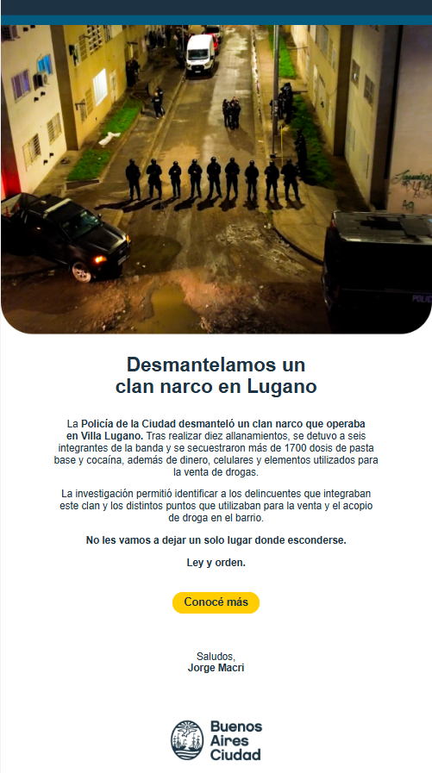
Resultados desagregados | Directa: respuestas
Desarticulación de banda narco en Barrio Mugica
JM
Tasa de respuesta 0,19%
Desmantelamos un clan narco en Lugano
Respuestas moderadas: 190
Positivas | Neutras | Negativas | Información | Solicitudes
96 (51%) | 10 (5%) | 32 (17%) | 2 (1%) | 50 (26%)
Se registró mayormente un 51% de respuestas positivas, a favor de la medida. Además hubo un 26% de solicitudes con 3 ejes mencionados:
Seguridad (70%): Se solicita desalojar otros puntos de venta de droga en otras zonas como Caballito.
Espacio Público e Higiene Urbana (20%): Se solicita principalmente limpieza de contenedores y arreglo de luminarias en el barrio de Caballito.
Infraestructura (10%): Piden mejoras en ordenamiento de tránsito.
También se obtuvo un 17% de respuestas negativas repudiando la misma mencionando que la droga también está en Puerto Madero y Nordelta.

Slide 17
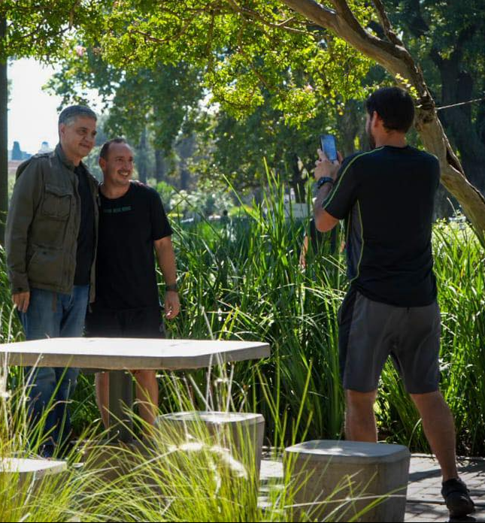
INFORME SEMANAL
Análisis y datos

Slide 18
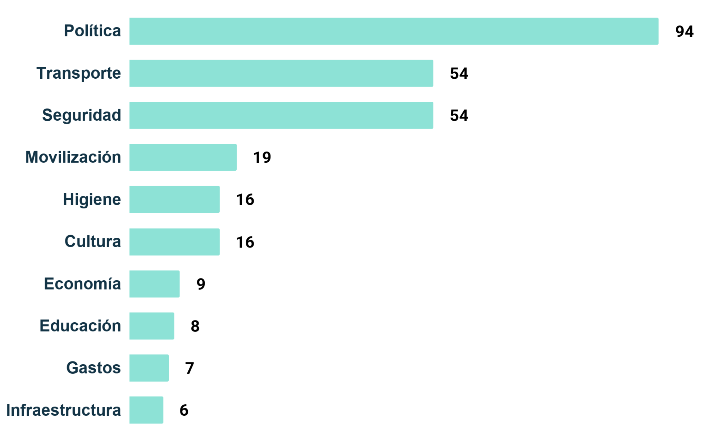
Resumen Ejecutivo
Resumen Ejecutivo
Tema destacado de la semana
Repercusiones tras difusión de video de un hombre agrediendo a una niña en Palermo
Tema destacado de la semana
Repercusiones tras la presencia de Jorge Macri en el acto por el 176° aniversario del paso a la inmortalidad del general José de San Martín
Principales áreas
Principales áreas
La conversación obtuvo 8.813 menciones (Escala: Medio) y 4.7M visualizaciones (Escala: Alto).
Los usuarios, influencers y políticos liberales se involucraron en la conversación realizando críticas a la actual ley de salud mental.
La conversación obtuvo 9.707 menciones (Escala: Alto) y 3.94M visualizaciones (Escala: Alto).
Se registra el apoyo de funcionarios del GCBA, políticos e influencers afines al PRO al acto.
XX
Principales insights
Principales insights
Respecto de la semana pasada, se registra un aumento por un punto en el sentiment positivo general.
Los posteos sobre VTV (460K), primer posteo celulares robados (250K) y segundo sobre el tema (117K) obtuvieron una cantidad de vistas destacada.
RRSS JM en la semana
RRSS JM en la semana
Promedio total: 95% positivo
Promedio total: 94% positivo
Sentiment: 85% Positivo
Sentiment: 99% Positivo
Sentiment: 98% Positivo
Sentiment: 98% Positivo
Sentiment: 84% Positivo
Sentiment: 98% Positivo
Sentiment: 94% Positivo
Sentiment: 98% Positivo

Slide 19
MUCHAS
GRACIAS

